Slide 1


Slide 2
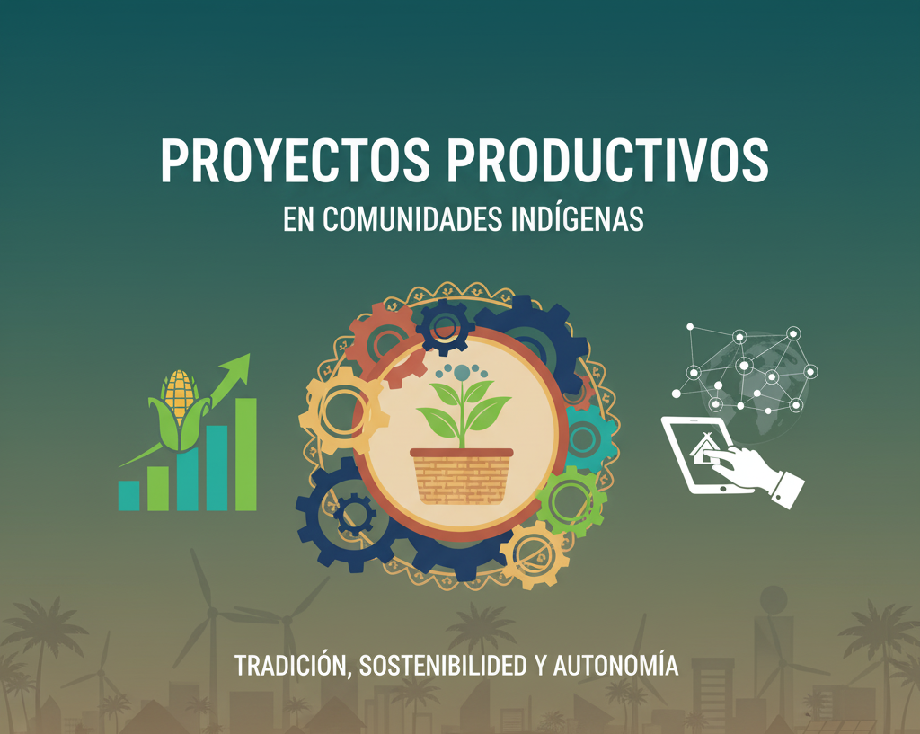

Slide 3


Slide 4


Centro de Estudios Regionales
PROYECTOS PRODUCTIVOS
Gilberto Resplandor Barreto
Ciudad Guayana, octubre 2025

Slide 5


Slide 6
¿QUÉ ES UN PROYECTO?
Conjunto de actividades desarrolladas en forma coherente por una o varias PERSONAS o comunidades durante un tiempo determinado en respuesta a una necesidad u oportunidad, mediante la utilización de recursos humanos, financieros y materiales para obtener buenos resultados finales.
Un proyecto es un plan para organizar de un modo específico la utilización de una determinada cantidad de recursos, con el objeto de lograr ciertos resultados en un período de tiempo definido
Es un esfuerzo temporal emprendido para crear un producto o un servicio
Este esfuerzo del ser humano para emprender sueños e ilusiones que den respuesta a las necesidades u oportunidades de las comunidades se puede consolidar en un proyecto, de allí la necesidad de formularlo y evaluarlo

Slide 7
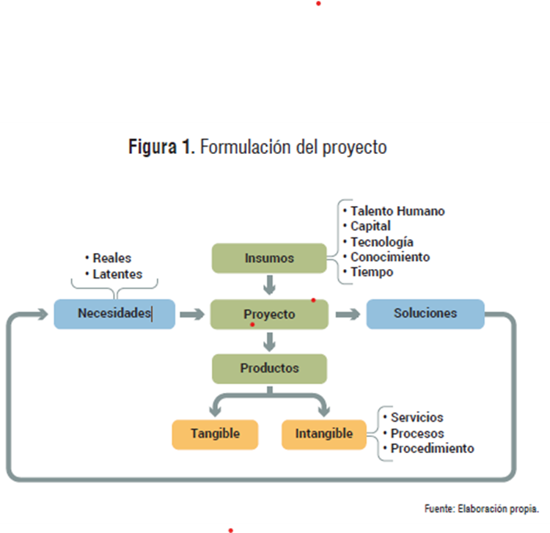
¿Cuál es el problema o problemas que tenemos en la comunidad en la que vivimos?,
¿Cuál debemos priorizar?

Slide 8
PROYECTO PRODUCTIVO
Un proyecto productivo es la búsqueda de una solución para un problema o una necesidad humana, con un esfuerzo temporal para la creación de un producto o servicio.
Los proyectos productivos se deben hacer a partir del conocimiento del contexto, teniendo en cuenta características como: para quién se va a dirigir el proyecto, en qué aspecto se podría clasificar, qué beneficios les puede traer a las personas, entre otros.
He ahí la importancia de tener una idea clara de lo que se quiere hacer y cómo se va a hacer. Antes de empezar un proyecto debemos encontrar respuestas a varias preguntas...
EMPIEZA CON TU PROYECTO PRODUCTIVO...

Slide 9
¿Cómo emprender ese camino?...Organizando las ideas… Conviene plantearse varias preguntas que ayudarán a armar la estructura del proyecto y a ordenar actividades futuras.
1. ¿QUÉ se quiere modificar? Diagnóstico
2. ¿POR QUÉ se quiere hacer? Fundamentación
3. ¿PARA QUÉ se quiere hacer? Objetivos
4. ¿CUÁNTO se quiere hacer? Metas
5. ¿CÓMO se va a hacer? Descripción del proyecto
6. ¿CUÁNDO se va a hacer? Cronograma de actividades
7. ¿QUIÉNES lo van a hacer? Emprendedores
8. ¿DÓNDE se quiere hacer? Localización física del proyecto
9. ¿CON QUÉ se va a hacer? Presupuesto
10. ¿PARA QUIÉN se va a hacer? Las comunidades
11. ¿QUIÉN nos puede apoyar?

Slide 10

ELABORACIÓN DEL PROYECTO
1. Título del Proyecto:
Debe ser relevante e indicativo de lo que se desea poner en marcha (¿Qué acción se hará?, ¿sobre quién o qué se actuará?, ¿dónde?).
Ejemplo: “Mejoramiento de la producción de leche y creación de una microempresa para producción y comercialización de quesos en la comunidad de… ”
Objetivo General:
Lograr el mejoramiento de los ingresos económicos de los pequeños productores de leche de…. brindando alternativas que mejoren la producción y venta de sus productos”.
2. Antecedentes:
¿Cómo se origina la propuesta y el entorno donde se desarrollará?
Describir el problema.
¿A quiénes afecta?, ¿dónde?, ¿cuál es la causa o las causas del problema?
3. Justificación:
¿Por qué es importante solucionar el problema con el proyecto que estamos presentando?
Indicar que podría pasar con el problema a mediano plazo, si el proyecto no se realiza.

Slide 11


4. Objetivo general:
Debe responder la pregunta: ¿Qué cambio deseo lograr con el proyecto?
Dicho en otras palabras, es el resultado final y de más amplia cobertura que queremos conseguir.
Ejemplo: “Lograr el mejoramiento de los ingresos económicos de los pequeños productores de leche de….brindando alternativas que mejoren la producción y venta de sus productos”.
5. Objetivos específicos:
Son los logros concretos que permiten determinar
con más claridad lo que se pretende alcanzar con la ejecución del proyecto.
Con los objetivos específicos hacemos posible
el logro del objetivo general
5.1. Al final del primer año de proyecto, aumentar
la cantidad y calidad de la leche producida por los pequeños productores de …
5.2. Al final del proyecto de dos años, mejorar
los ingresos de los pequeños productores de leche de (localidad)_ con la venta asociativa de leche y derivados directamente al consumidor.

Slide 12

6. Componentes/ Resultados/Productos esperados:
Son parte de lo que el proyecto pretende y son necesarios para cumplir los objetivos específicos
que nos planteamos, (algunas guías de proyectos los nombran como resultados o productos esperados).
Ejemplo:
• Resultado 1: Mejoramiento de la cantidad y calidad de la producción de leche.
• Resultado 2: Capacitación y elaboración con valor agregado de derivados de la leche.
• Resultado 3: Construcción y equipamiento de una planta artesanal para la producción
de derivados de la leche.
• Resultado 4: Mercadeo y comercialización de derivados de la leche

Slide 13

7. Actividades: Las acciones que el proyecto tiene que ejecutar a fin de producir los resultados esperados.
Ejemplo:
Resultado 1: Mejoramiento de la cantidad y calidad de la producción de leche.
Actividades
• Actividad 1: Iniciar una campaña cada 6 meses de vacunación y desparasitación de los animales de la comunidad.
• Actividad 2: Compra de semilla certificada y renovación de 10 hectáreas de potreros en la comunidad.
• Actividad 3: Compra y distribución mensual de alimentos para complementar la dieta de los animales de los socios de la quesería.
• Actividad 4: Charlas de capacitación para manejo y mejoramiento de ganado lechero.

Slide 14
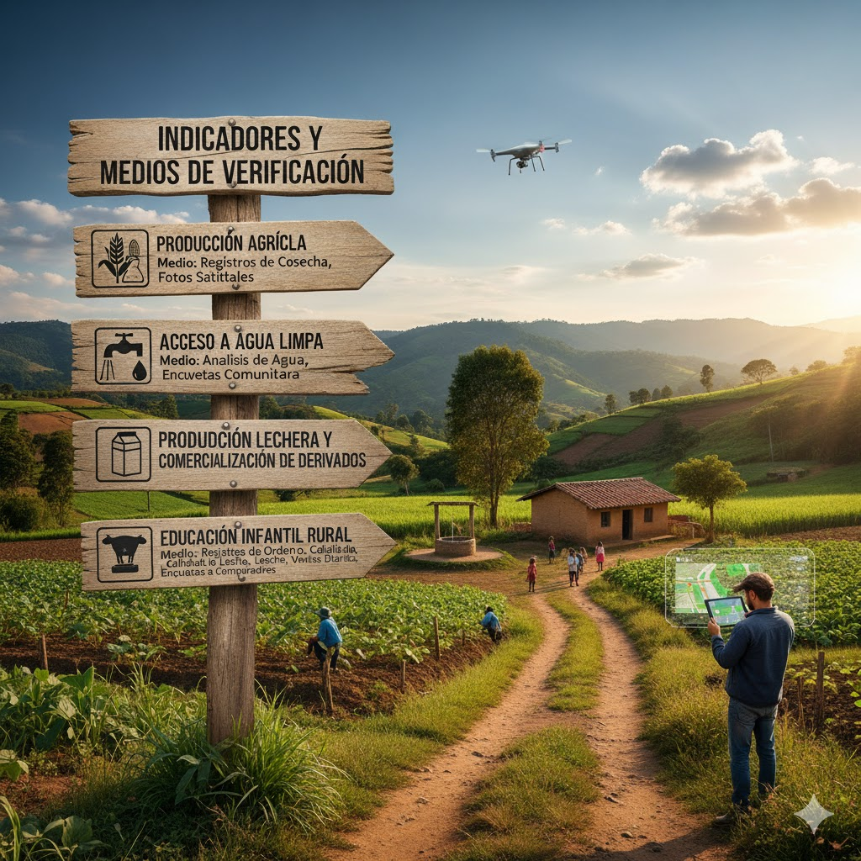
8. Indicadores y medio de verificación: Son las medidas (directas o indirectas) para averiguar hasta qué grado se han cumplido los objetivos, resultados y actividades planificadas.
Desde las actividades hasta el objetivo general deben de tener un indicador que mida su grado de cumplimiento.
Ejemplo:
• Indicador de la actividad 1, resultado 1: 180 animales tratados y desparasitados.
• Medio de verificación: Facturas de productos comprados, lista de productores beneficiados y animales tratados.
• Indicador del resultado 1: Aumento de la producción de leche en un 50%
• Medio de verificación: Comparaciones con datos al inicio del proyecto, reportes de leche recibida por la quesería y de venta directa, informes técnicos de los representantes por finca.

Slide 15

9. Factores externos (supuestos): Acontecimientos importantes, condiciones, decisiones fuera del dominio de la gestión del proyecto.
Cuando elaboramos un proyecto nos plateamos este supuesto fundamental:
Miembros de la comunidad, Asociaciones y Participación Ciudadana
• Si los insumos están disponibles, entonces las actividades se realizarán
• Si las actividades se realizan entonces, se concretarán los resultados
• Si se concretan los resultados, entonces, se logrará el objetivo específico
• A largo plazo, esto contribuirá al cumplimiento del objetivo general
Este es el proceso ideal cuando iniciamos un proyecto, pero debemos tomar en cuenta que hay factores que no podemos controlar y que están fuera del alcance de las personas encargadas y que pueden retrasar las actividades que planificamos.
Ejemplo:
• Supuesto para las actividades: Contamos con los insumos necesarios para realizarlos.
• Uno de los supuestos para lograr el resultado 1 (aumentar la producción
de leche): Se cuenta con las condiciones climáticas favorables.
Por este motivo, debemos tomar en cuenta todos estos factores
(clima, situación política, compromisos de terceras personas, el mercado, etc.) e incluirlos cuando elaboramos el proyecto.

Slide 16
10. Insumos: Bienes y servicios necesarios para llevar a cabo las actividades planificadas. Ejemplo de insumos para la actividad 1:
Desparasitantes, jeringas, protectores, etc.
a. Impacto Social: Beneficiarios directos e indirectos, para
nuestro ejemplo, 30 familias productoras de leche son las directamente, beneficiadas. El resto de la comunidad que
se beneficia de una mayor producción y comercio en el sector, son los beneficiarios indirectos.
Otros indicadores importantes a considerar son la generación de empleo, participación de mujeres, niños, jóvenes, adultos mayores.
11. Viabilidad:
Es factible la ejecución del proyecto,
desde el punto de vista técnico,
si existen los recursos económicos
y humanos necesarios,
el respaldo institucional,
políticas de apoyo
y aspectos socioculturales positivos.
b. Análisis económico: Los proyectos productivos y de pequeña industria deben
presentar un análisis básico de rentabilidad (Ingresos y costos, Flujo de Caja,
costo beneficio, Punto de equilibrio
c. Mercadeo y comercialización: ¿Dónde y cómo se venderá?, ¿cómo está la
oferta y la demanda en la zona?
d. Impacto ambiental: Impactos en el aire, agua, suelo, paisaje y como se van a
prevenir esos impactos. También el proyecto puede generar impactos positivos que se deben citar, por lo que es importante especificar cómo la organización y/o comunidad conservará el ambiente.

Slide 17

12.Metodología: ¿Quién y cómo va a desarrollar las actividades que se planificaron?, ¿Cuáles son los recursos necesarios para su ejecución?
Desglose presupuestario y calendario de desembolsos: El presupuesto es un punto fundamental de la presentación del proyecto. Ninguna institución entrega los fondos solicitados en un solo desembolso. Por ello es importante presentar el calendario de desembolsos el cual debe estar de acuerdo en el tiempo con las actividades que planificamos (los desembolsos suelen ser mensuales, bimestrales, trimestrales, semestrales o anuales)
Al elaborar el presupuesto debemos hacernos las siguientes preguntas:
• ¿Qué recursos financieros necesitamos para la ejecución del proyecto?
• ¿Qué recursos humanos vamos a emplear?
• ¿Qué recursos materiales necesitamos?
• ¿Qué recursos puede aportar mi organización y/o comunidad?

Slide 18
13. Calendario de ejecución de actividades:
Mediante un cuadro se hace un resumen ordenado de acuerdo al tiempo de inicio y terminación del proyecto. En él debemos plasmar todas las actividades que platicamos y se constituye una importante fuente de consulta para los encargados del proyecto.
Actividad Específica Indicador Clave (para medir avance) Responsable Principal Duración
(desparasitación del rebaño % de animales vacunados/desparasitados Veterinario/Ganadero 1 semana

Slide 19
14. Monitoreo y evaluación:
Monitoreo es el seguimiento continuo que permite ver si las actividades del
proyecto se están realizando de acuerdo a lo planificado.
La Evaluación permite conocer si se está logrando cumplir con los objetivos, resultados y actividades planteados originalmente, lo cual se refleja en los grupos que se han beneficiado, ¿en qué cuantía, de qué manera y por qué?.
Se debe precisar quién realizará la evaluación dentro de la organización y con qué frecuencia se llevará a cabo.
Los responsables deberán presentar un informe de actividades, que por lo general se acuerda con la institución que apoya económicamente el proyecto.
Los periodos para la evaluación se acuerdan con la institución que apoya o financia el proyecto.
Debemos ver el monitoreo y evaluación como una importante herramienta con la cual podemos cumplir lo planificado,
una herramienta que mejora nuestra gestión y sobre todo un instrumento que transparenta nuestra labor, primero con la
gente que buscamos beneficiar y después con los organismos que nos apoyan.

Slide 20

Finalmente, es recomendable que en todo este proceso participe la mayor cantidad de personas de una
organización y/o comunidad beneficiada. Esto permitirá llegar a consensos y compromisos que facilitarán
el inicio y desarrollo del proyecto planteado.

Slide 21


Slide 22
FORMULARIO PARA LA PRESENTACIÓN DE PROYECTO PRODUCTIVO
EJEMPLO QUE PUEDE SER MODIFICADO
Nombre del proyecto:
Justificación y antecedentes del proyecto:
Objetivo del proyecto:
Productos o servicios a prestar:
Descripción del proyecto
Plan de actividades para llevar a cabo el proyecto
Ubicación para la ejecución del Proyecto: Localidad, Calle y número, Municipio, Estado: Teléfono, Correo electrónico
Duración estimada para instrumentación del proyecto (en meses, semanas, días)
Presupuesto aproximado (Moneda):
Rubro:
Maquinarias y Equipos: ______________________
Personal: _________________________________
Instalaciones: ______________________________
Materiales e insumos: _______________________
Servicios de terceros: ________________________
Otros: ____________________________________
TOTAL: ____________________
10. Factores de riesgo para el proyecto:
Lugar y fecha: _______________________________________________
Nombre(s) y Firma (s) del (los) participante(s) _______________, __________________, _____________________

Slide 24
Bibliografía
Contreras, José (2019). De la Idea al Proyecto Productivo. Cuadernos Populares de Formación Socioeconómica.
Banco Central de Venezuela
Müller Eguren, Ricardo. Manual para la presentación de proyectos productivos sostenibles (2011). Tercera edición. Fondo Nacional de Capacitación Laboral y de Promoción del Empleo. Perú
Guía del Formulario para la presentación de Proyectos Productivos (s.f.). Secretaría de Educación Pública. Estados Unidos Mexicanos
Guía para la elaboración de proyectos productivos y sociales Secretaría de Pueblos, Movimientos
Sociales y Participación Ciudadana. Plan de Gobierno del Movimiento País 2007-2011. Ecuador
blogdelgrupoluijesbri
file:///D:/Proyectos%20Productivos/PROYECTO%20PRODUCTIVO.html

Slide 25
Elementos de un Proyecto Típico
Generalmente, un proyecto incluye:
• Objetivos: Lo que se espera lograr. Deben ser SMART (Específicos, Medibles, Alcanzables, Relevantes, con Plazo definido).
• Alcance: Define el trabajo necesario y lo que está incluido o excluido del proyecto.
• Tareas/Actividades: Los pasos específicos que deben realizarse para alcanzar el objetivo.
• Cronograma: El marco de tiempo y las fechas límite para completar las tareas.
• Riesgos: Los eventos potenciales que podrían afectar negativamente el proyecto.
• Interesados (Stakeholders): Las personas u organizaciones que están involucradas o cuyas intereses podrían verse afectados por el proyecto.
Información consolidada a partir de Inteligencia Artificial Generativa (https://gemini.google.com/app?hl=es)
En resumen, un proyecto es una forma organizada de alcanzar una meta específica y única en un tiempo limitado.

Slide 26
¿Qué es un proyecto social?
Un proyecto social es una iniciativa con un propósito bien definido y temporal (como cualquier proyecto), pero cuyo objetivo principal no es la ganancia económica, sino generar un impacto positivo y significativo en la calidad de vida de un grupo de personas o una comunidad específica.
En esencia, busca resolver o mitigar una carencia, necesidad o problemática social que afecta a ese grupo.

Slide 27
Características Clave de un Proyecto Social:
Enfoque en el Bienestar: Su meta fundamental es el beneficio social, la mejora de las condiciones de vida, el acceso a derechos (como educación, salud, vivienda), o la protección del medio ambiente en beneficio de las personas.
Población Beneficiaria: Está dirigido a un grupo específico de la población que se encuentra en una situación de vulnerabilidad o necesidad (los beneficiarios).
Resultado No Lucrativo: A diferencia de un proyecto productivo o de inversión, el éxito no se mide por la rentabilidad financiera, sino por el cambio social que logra.
Sostenibilidad e Integralidad: Buscan soluciones que perduren en el tiempo y a menudo abordan el problema desde una perspectiva integral (social, económico y ambiental).
Participación Comunitaria: Fomentan la participación y el empoderamiento de la comunidad beneficiaria para que las soluciones sean adecuadas a su contexto y puedan sostenerse con sus propios medios.

Slide 28
Ejemplos de Proyectos Sociales:
• Educación: Programas de alfabetización para adultos, talleres de refuerzo escolar en zonas desfavorecidas.
• Salud: Campañas de vacunación, instalación de un comedor social para la nutrición infantil.
• Vivienda: Construcción de microcasas o refugios para personas sin hogar.
• Medio Ambiente y Comunidad: Creación de huertos urbanos comunitarios, programas de reciclaje gestionados por la comunidad.
• Empleo: Talleres de capacitación en oficios para personas en situación de vulnerabilidad.
Nota Importante: En la práctica, muchos proyectos son integrales y combinan varios tipos. Por ejemplo, un proyecto que construye una escuela (infraestructura) y al mismo tiempo ofrece talleres de formación para el empleo (socioeconómico) y promueve la participación de los padres (comunitario).

Slide 29
Proyecto sostenible
¿Qué es un proyecto sostenible?
Un proyecto sostenible es una iniciativa (temporal) que está diseñada para cumplir sus objetivos sin comprometer la capacidad de las futuras generaciones para satisfacer sus propias necesidades.
El concepto de sostenibilidad se basa en el principio de buscar el equilibrio a largo plazo entre tres dimensiones fundamentales.

Slide 30
Los Tres Pilares de la Sostenibilidad
Para que un proyecto sea verdaderamente sostenible, debe ser viable en el cruce de estas tres áreas, conocidas como el Triple Resultado (Triple Bottom Line):. .
DIMENSIÓN | ENFOQUE (VIABILIDAD) | CRITERIOS DE ÉXITO
Ambiental (Ecológica): | Minimizar el impacto negativo en el medio ambiente y optimizar el uso de recursos | Reducción de la huella de carbono, uso de energías renovables, manejo responsable de residuos, conservación de la biodiversidad
Social | Promover la equidad, el bienestar y el desarrollo de las personas y la comunidad. | Generación de empleo justo, mejora en el acceso a educación/salud, promoción de la inclusión y la participación comunitaria
Económica | Ser financieramente viable y rentable a largo plazo, garantizando que el proyecto pueda autosostenerse | Rentabilidad, eficiencia en el uso de los recursos (materiales, energía), generación de riqueza local.

Slide 31
Características Esenciales de un Proyecto Sostenible
Un proyecto que incorpora la sostenibilidad se distingue por:
Visión a Largo Plazo: No solo resuelve un problema actual, sino que se planifica para perdurar y seguir generando beneficios mucho después de que termine la fase inicial de ejecución.
Uso Responsable de Recursos: Prioriza el uso eficiente de la energía y el agua, e integra materiales reciclados, locales o renovables para reducir su impacto ecológico.
Compromiso con la Comunidad: Asegura que los beneficios (y costos) se distribuyan de manera justa, involucrando a los beneficiarios directos e indirectos en la toma de decisiones.
4. Resiliencia y Adaptación: Está diseñado para ser flexible y capaz de resistir cambios o crisis económicas, sociales o ambientales (como los efectos del cambio climático).

